Slide 1

SimuLAN
Rodolfo Cuevas
Profesor Pedro Gazmuri
Escuela de Ingeniería
Pontificia Universidad Católica de Chile

Slide 2
Contenido
SimuLAN 1.0
Implementación
Límites
SimuLAN 2.0
Especificación
Interfaz

Slide 3
SimuLAN 1.0
Basado en:
Generación de disrupciones
Algoritmo de recovery
Funcionalidad
Estimación de la puntualidad
Localización de tramos riesgosos
Gestión parcial de aviones de backup

Slide 4
SimuLAN 1.0: Implementación

Slide 5
SimuLAN 1.0: Límites
Modelo climático insuficiente
No ampliable para flotas y operadores
Dificultad para modificar distribuciones
Sin mantenimiento programado
Sin cancelaciones
Swaps infactibles
Variables aleatorias independientes
Imposibilidad de comparar dos escenarios
Imposibilidad de forzar disrupciones
Nada documentado
Calibración sesgada

Slide 6
SimuLAN 2.0: Especificaciones (1/2)
Lectura de itinerario programado
Administración de disrupciones (Cargar / Guardar / Editar)
Selección de matrículas / flotas a simular
Alerta priorizada de información faltante
Flexibilidad de definición para flotas y operadores
Disrupciones forzadas para legs y aeropuertos
Mantenimiento programado → Eliminación de falsas holguras
Gestión de aviones de backup
Definición desde la interfaz
Vuelos ferry
Informe de utilización
Parings
Restricciones entre legs
Unidades de backup
Nuevo tipo de causa de atraso

Slide 7
SimuLAN 2.0: Especificaciones (2/2)
Vuelos en conexión
Restricciones entre legs
Nuevo tipo de causa de atraso
Restricciones de recovery
Matriz tramo-flota
Restricciones de interchange
Nuevo modelo climático
Comparación de itinerarios
Calibración
Depuración
Actualización
Análisis de dependencia
Manual de Usuario
Output
Informe de vuelos y atrasos
Informe general
Informe de utilización de backups
Informe de itinerario

Slide 8
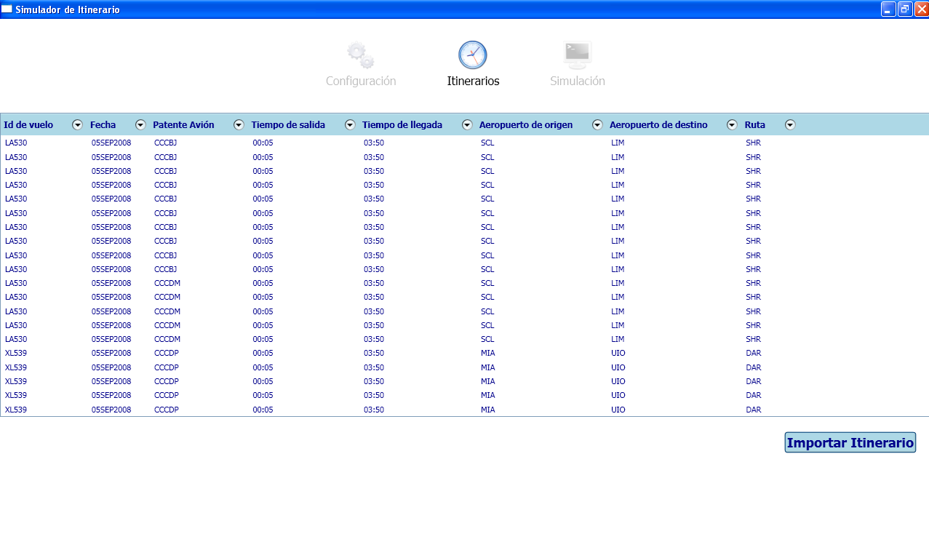
SimuLAN 2.0: Interfaz (1/3)

Slide 9
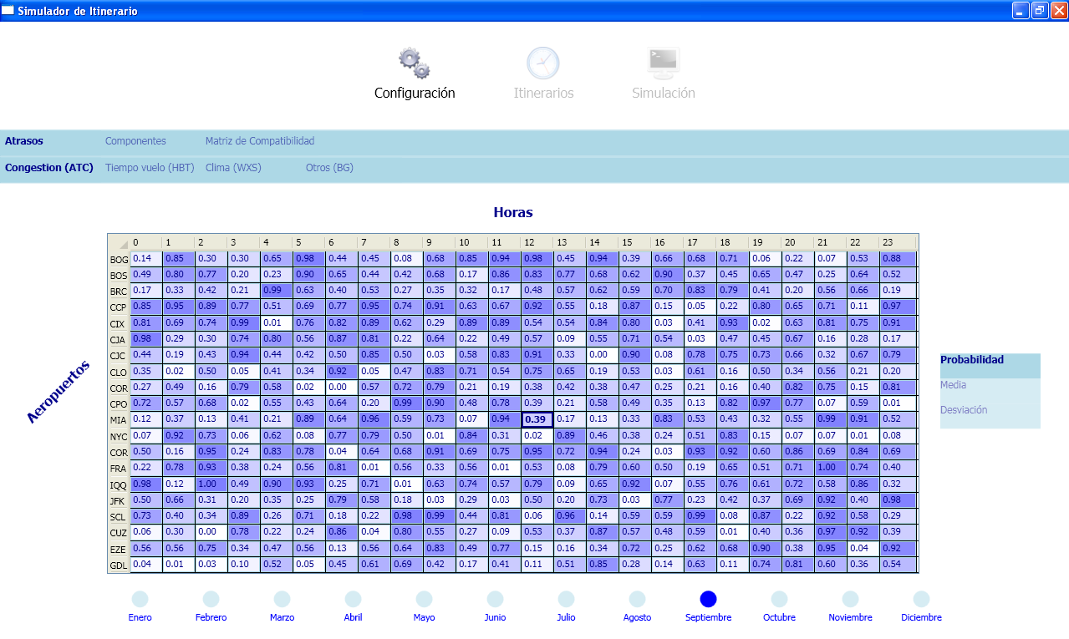
SimuLAN 2.0: Interfaz (2/3)

Slide 10
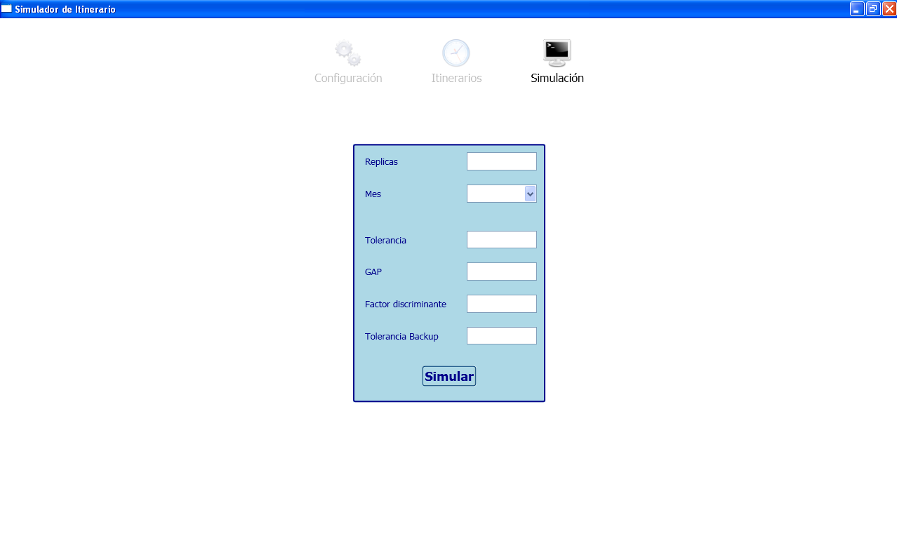
SimuLAN 2.0: Interfaz (3/3)

Slide 11
SimuLAN 2.0
Muchas Gracias

